Slide 1

Universidad Nacional de Trujillo
Facultad de Ciencias Físicas y Matemáticas
Escuela Profesional de Informática
Organización de Archivos
Profesor: Mg. Ing. Max Castro Rodriguez
Trujillo, Agosto de 2026

Slide 2
Antes de comenzar
Estimado estudiante:
Importante revisar el sílabo y recuerde firmar el documento de socialización del mismo.
Participar en la sesión sincrónica; mantenga apagado su micrófono; levante la mano para participar.
Participar en los foros de socialización del sílabo.
Para dudas luego de la sesión sincrónica use el Foro de Consejería.
Para las clases de laboratorio debe organizarse para tener a la mano su laptop o PC, así podrá participar siguiendo las pautas y compartiendo pantalla.
Organice su tiempo para realizar todas las actividades formativas.
Recuerde que está integrado a un grupo conformado al azar.

Slide 3
Unidad I: Fundamentos de dispositivos de almacenamiento.

Slide 4
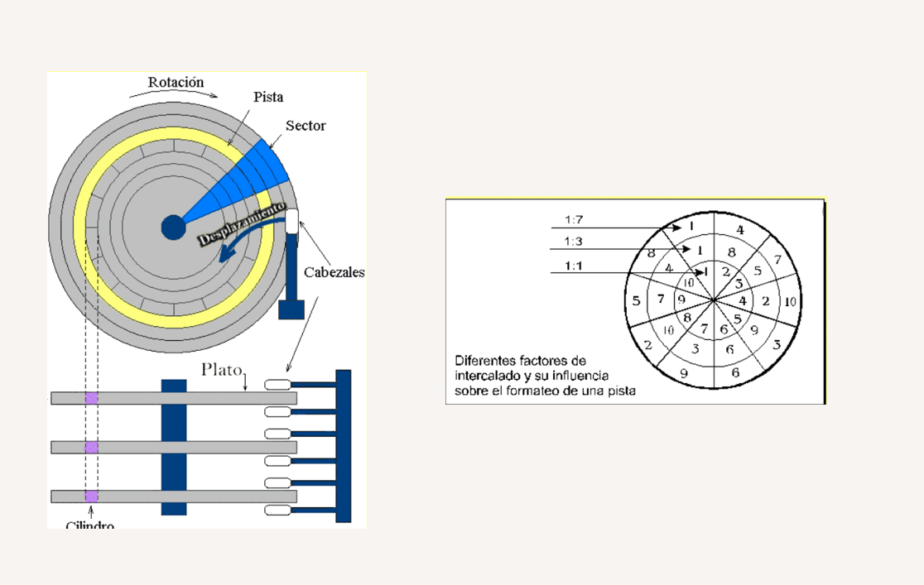
Tipos de
Organización: Física y Lógica

Slide 5
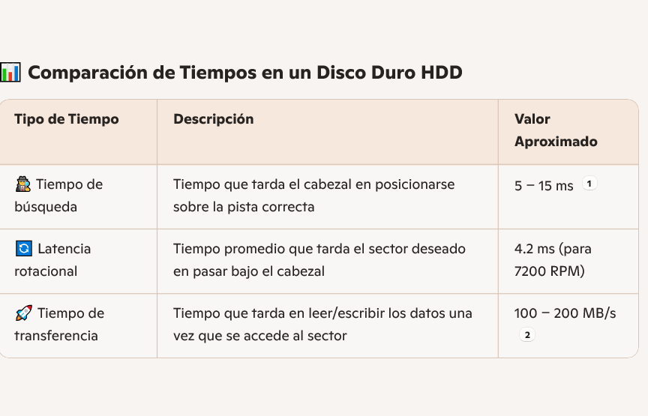
1: Tiempo de búsqueda
2: Tiempo de rotación (Latencia)
3: Tiempo de transferencia

Slide 6
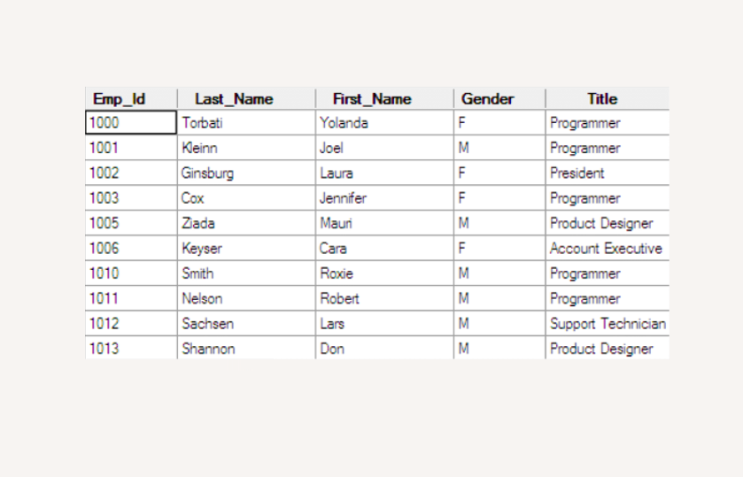
Organización de archivos con RLF

Slide 7
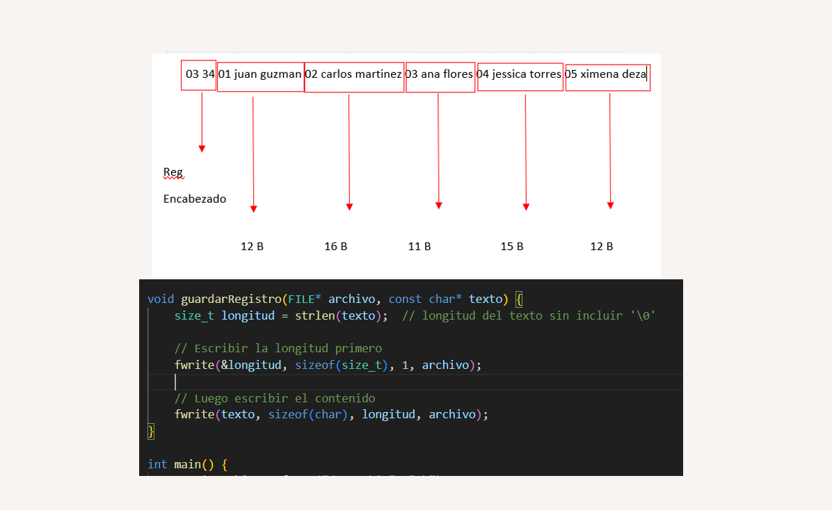
Organización de archivos con RLF

Slide 8
Unidad II:
Organización Básica de Archivos.

Slide 9
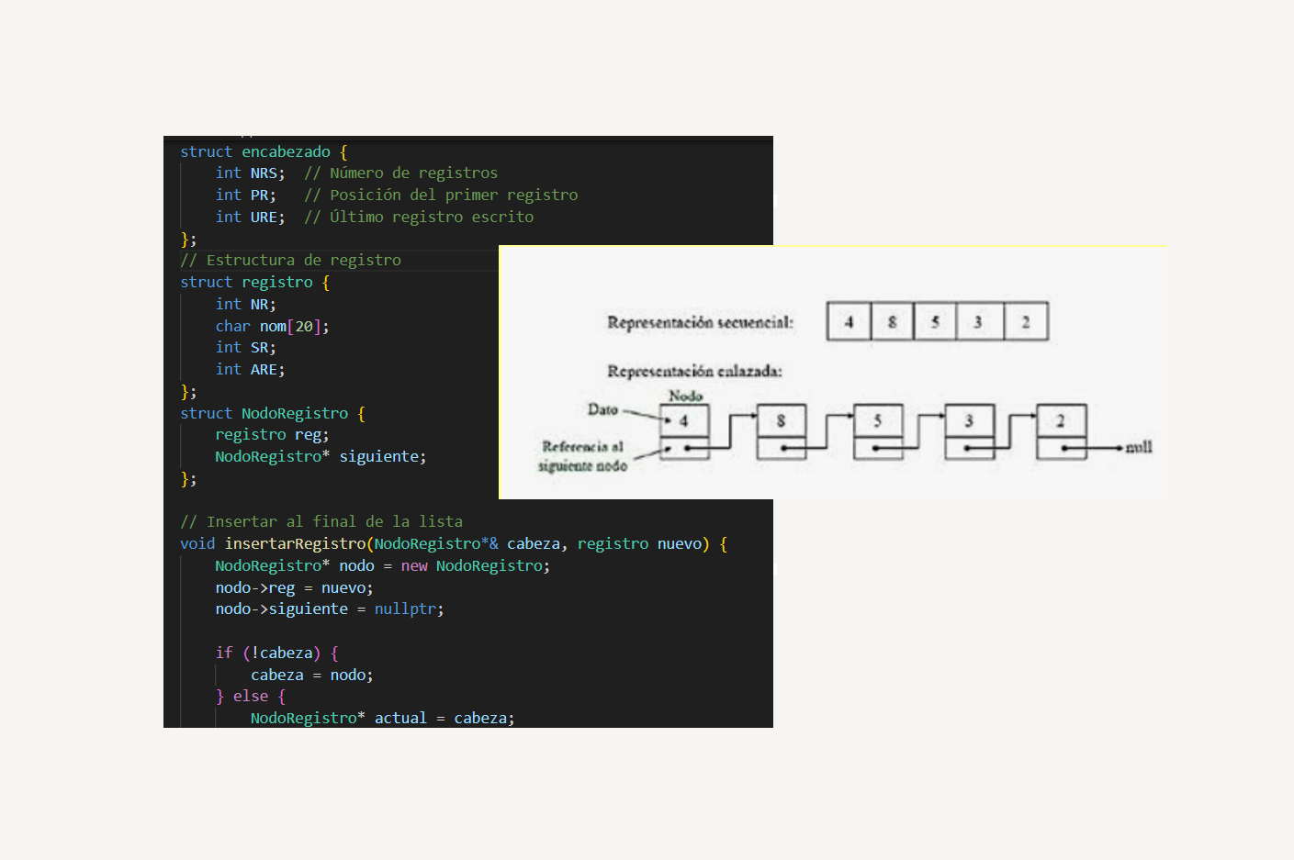
Lista Enlazada
Cada registro contiene datos y un campo que apunta a la dirección (o posición lógica) del siguiente registro en la secuencia.

Slide 10
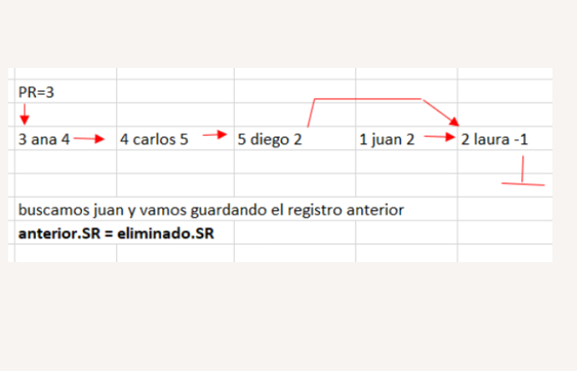
Eliminación lógica y física en lista enlazada

Slide 11
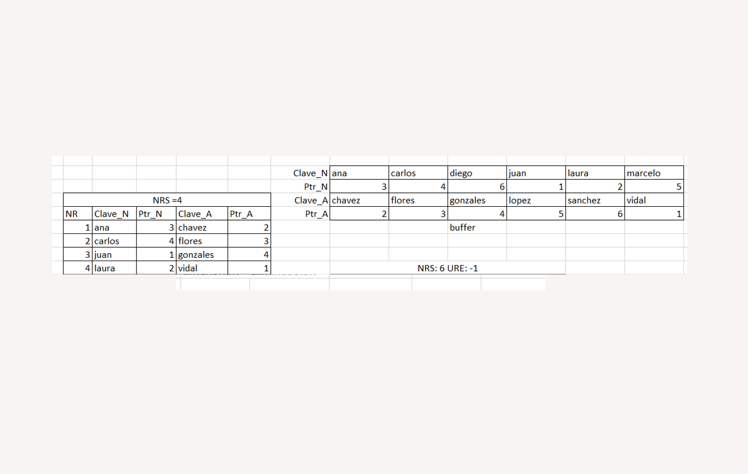
Secuencial Indexado.
Algunas claves de búsqueda, cada una de ellas me llevará mediante su campo PTR al NR del registro deseado en el archivo

Slide 12
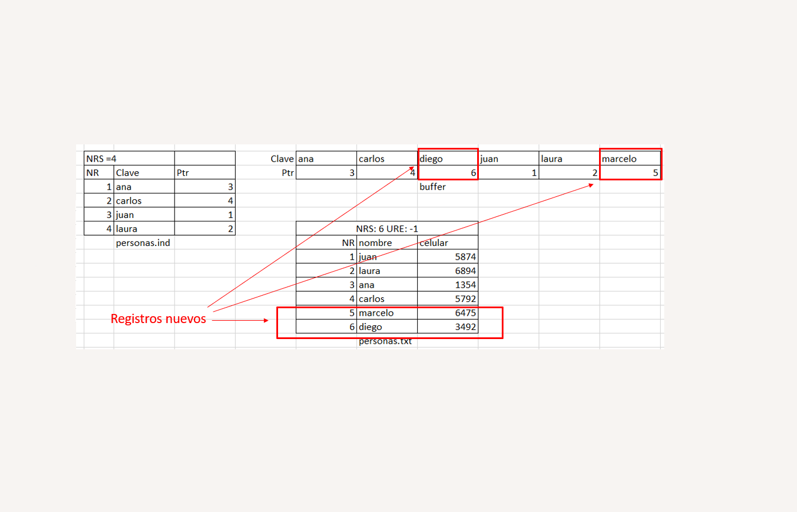
Mantenimiento de archivos en Secuencial indexado

Slide 13
Unidad III: Organización Hibrida de Archivos.

Slide 14
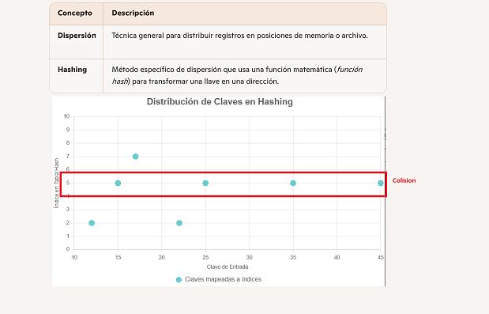
Dispersión. Hashing. Colisiones

Slide 15
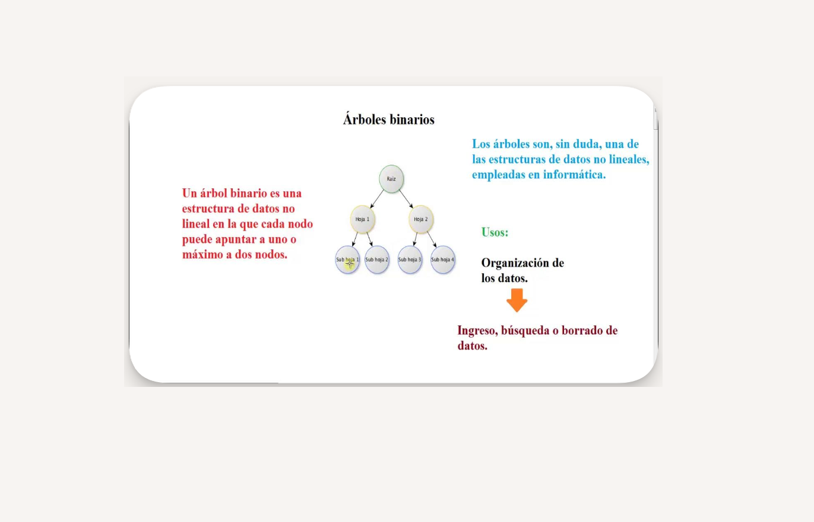
Árboles Binarios
Un árbol binario es una estructura de datos en la que cada nodo tiene como máximo dos hijos

Slide 16
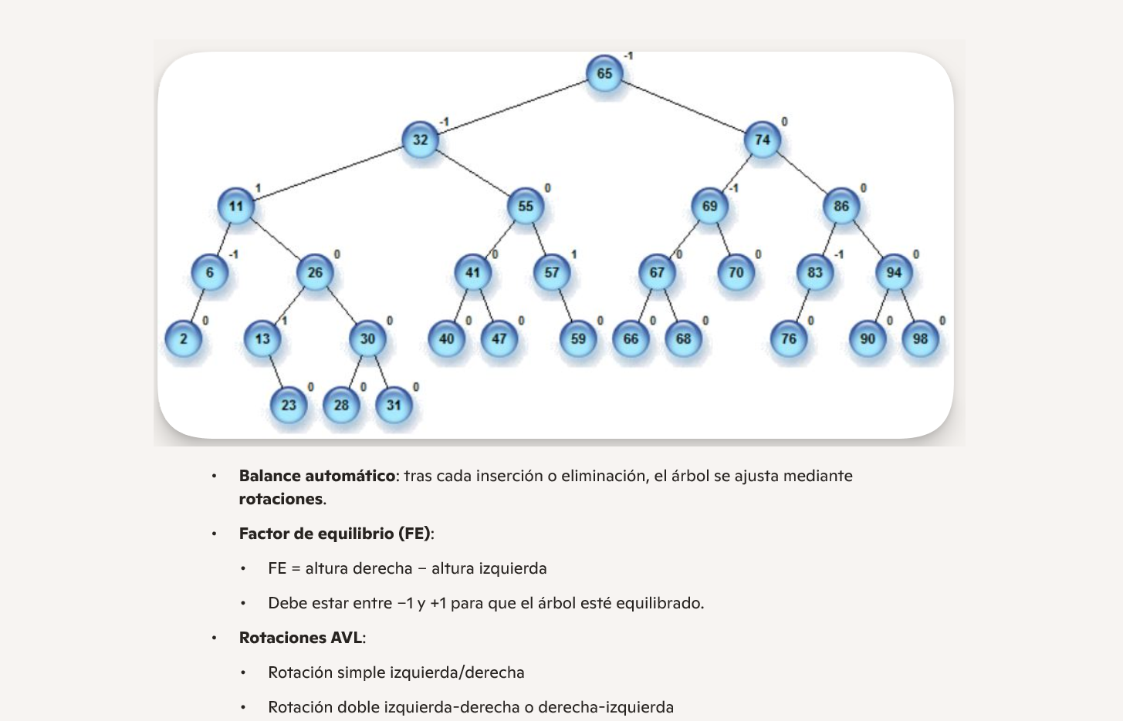
¿Qué es un árbol AVL?
Los árboles AVL son una variante especial de los árboles binarios de búsqueda que se auto balancean automáticamente para mantener su eficiencia. Son fundamentales en la organización lógica de archivos cuando se requiere acceso rápido y ordenado, especialmente en sistemas híbridos que combinan métodos secuenciales y directos.

Slide 17
Actividad
Teniendo en cuenta el trabajo final. ¿Qué solución podría implementar con el uso de las Organización lógica de Archivos?

